Slide 1
企业稳岗用工补贴政策讲解
晋江市人力资源和社会保障局
2022 年 11 月

Slide 2
企业稳岗用工政策
从“引、育、留”三个方面划分：
1、招工引才方面；
2、职业技能提升培训方面；
3、稳岗留工补贴方面。

Slide 3
一、企业招工引才
（一）政策名称：企业赴外地招工引才补贴。
补贴标准：市外省内2000元，省外5000元，企业参加政府组织的不限补贴次数，自行外出备案的每家企业每年最多补助2次。

Slide 4
政策内容：
对参加由市、县两级政府部门或公共就业服务机构组织企业赴省外、市外省内其他地区招聘活动的，分别给予每家企业5000元、2000元的一次性劳务补助；企业自行组织到省外、市外省内其它地区举行或参加招聘活动并经当地人社局公共就业服务机构审核的，分别给予每家企业5000元、2000元的一次性劳务补助（每家企业每年最多补助2次）。

Slide 5
（二）政策名称：老员工引新员工奖励补贴。
补贴标准：每引进1名奖励500元的标准给予老员工，补贴不限次数。

Slide 6
政策内容：
对我市企业员工从泉州地区以外介绍新引进熟练工、全日制大中专院校毕业生等，初次在我市企业稳定就业满1个月、签订1年以上劳动合同且按规定参加企业职工基本养老保险等社会保险1个月以上的，按照每引进1名奖励500元的标准给予老员工奖励。

Slide 7
（三）政策名称：一次性扩岗补助。
补贴标准：企业招用2022年度应届高校毕业生、两年内未就业高校毕业生、登记失业青年的，按每人1500元标准发放，申报期截止12月31日。

Slide 8
政策内容：
企业在2022年招用2022年应届高校毕业生、两年内未就业高校毕业生、登记失业青年的，与其签订1年(含)以上期限劳动合同并按规定缴纳1个月(含)以上失业保险的，按企业招用毕业年度高校毕业生数1500元/人的标准给予一次性补助。

Slide 9
（四）政策名称：鼓励企业面向市外引进技能人才奖励。
补贴标准：按中级工（四级）1000元/人、高级工（三级）1500元/人、技师（二级）2000元/人、高级技师（一级）3000元/人的标准给予企业奖励，补贴不限次数。

Slide 10
政策内容：
鼓励企业等用人单位通过各种渠道面向市外引进技能人才，鼓励企业与全国各类职业（技工）院校采取校企对接、订单式培养等形式引进技能人才。对于企业等用人单位成功引进技能人才（须在我市首次参加社会保险）的，按中级工（四级）1000元/人、高级工（三级）1500元/人、技师（二级）2000元/人、高级技师（一级）3000元/人的标准给予企业奖励。

Slide 11
（五）政策名称：鼓励人力资源服务机构为企业招工引才奖励。
补贴标准：每引进1名奖励1000元的标准给予人力资源服务机构，补贴不限次数。

Slide 12
政策内容：
对为我市企业引进取得大中专院校学历证书或职业资格证书劳动力，或熟练工，初次在我市企业稳定就业的经营性人力资源服务机构，给予每引进1人1000元的奖励补贴。

Slide 13
二、职业技能提升培训
（一）政策名称：开展职业技能竞赛活动费用补助。
补贴标准：按竞赛层级，分别给予5万元、10万元、15万元不等的补贴。

Slide 14
政策内容：
承办晋江市级竞赛，每场竞赛活动按照活动费用的50%给予补助，补助最高不超过10万元。
承办泉州市级竞赛每场活动补助最高不超过5万元，承办省级竞赛每场活动补助最高不超过10万元，承办全国性竞赛每场活动补助最高不超过15万元。每场竞赛活动上级补助金额与本级补助金额之和不超过活动费用的50%。

Slide 15
（二）政策名称：举办技能人才培训班费用补贴。
补贴标准：按培训费用的50%给予补助，每场培训班最高不超过20万元。

Slide 16
政策内容：
鼓励各行业、企业按照行业类别组织本市技能人才到国（境）内外知名院校、培训机构、企业进行技能专业方面的研修和深造，培训人数20人及以上且培训学时达到20课时及以上的，按照培训费用（不包括学员交通和食宿费用）的50%给予补助，每场培训班最高不超过20万元。

Slide 17
（三）政策名称：职业技能提升补贴（见证补贴）
补贴标准：按培训费用的50%给予补助，每场培训班最高不超过20万元。

Slide 18
政策内容：
个人（不限户籍）取得职业资格证书、职业技能等级证书、专项职业能力证书的，在取得证书后六个月内申请补贴。按职业资格证书（职业技能等级证书）初级工（五级）每人700元、中级工（四级）每人1000元、高级工（三级）每人1500元、技师（二级）每人2000元、高技技师（一级）每人3000元，专项职业能力证书每人500元给予个人补贴。
纳入重点急需紧缺职业（工种）目录的证书，补贴标准上浮30%。

Slide 19
（四）政策名称：企业新型学徒培训补贴
补贴标准：按中级工5000元、高级工6000元标准给予企业补贴。

Slide 20
政策内容：
支持企业与院校合作，采取“企校双制、工学一体”的培养模式，开展企业新型学徒制培训，培养企业所需的技能人才，对与企业签订一年以上劳动合同的技能岗位新招用和转岗人员，按中级工班每人每年5000元、高级工班每人每年6000元标准给予企业培训补贴。

Slide 21
三、稳岗留工补贴方面
（一）政策名称：普惠性失业保险稳岗返还
补贴标准：按企业及其职工上年度实际缴纳失业保险费总额的60%（大企业）、90%（中小企业）给予稳岗补贴。

Slide 22
政策内容：
对依法参加失业保险并缴纳失业保险费，不裁员、少裁员的企业（裁员率符合上级政策要求，2021年度按5.5%），按企业及其职工上年度实际缴纳失业保险费总额的60%（大企业）、90%（中小企微企业）给予稳岗补贴。该政策免申即享。

Slide 23
（二）政策名称：2022年度一次性留工培训补助
补贴标准：按每名参加失业保险职工不超过500元的标准发放。

Slide 24
政策内容：
2022年1月1日至12月31日，累计出现1个（含）以上中高风险疫情地区的市、县（市、区），可对因新冠肺炎疫情严重影响暂时无法正常生产经营的企业，按每名参保职工不超过500元的标准发放一次性留工培训补助，支持企业组织职工以工作代替培训。该政策免申即享。

Slide 25
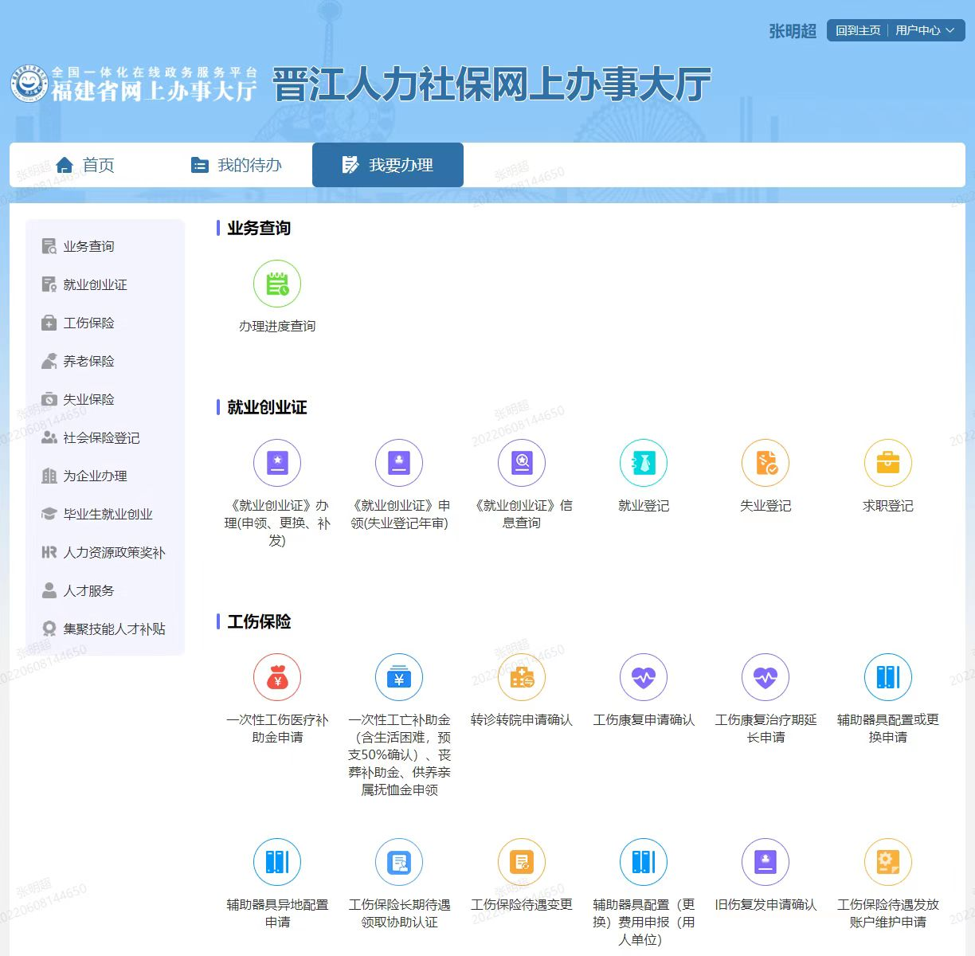

Slide 26
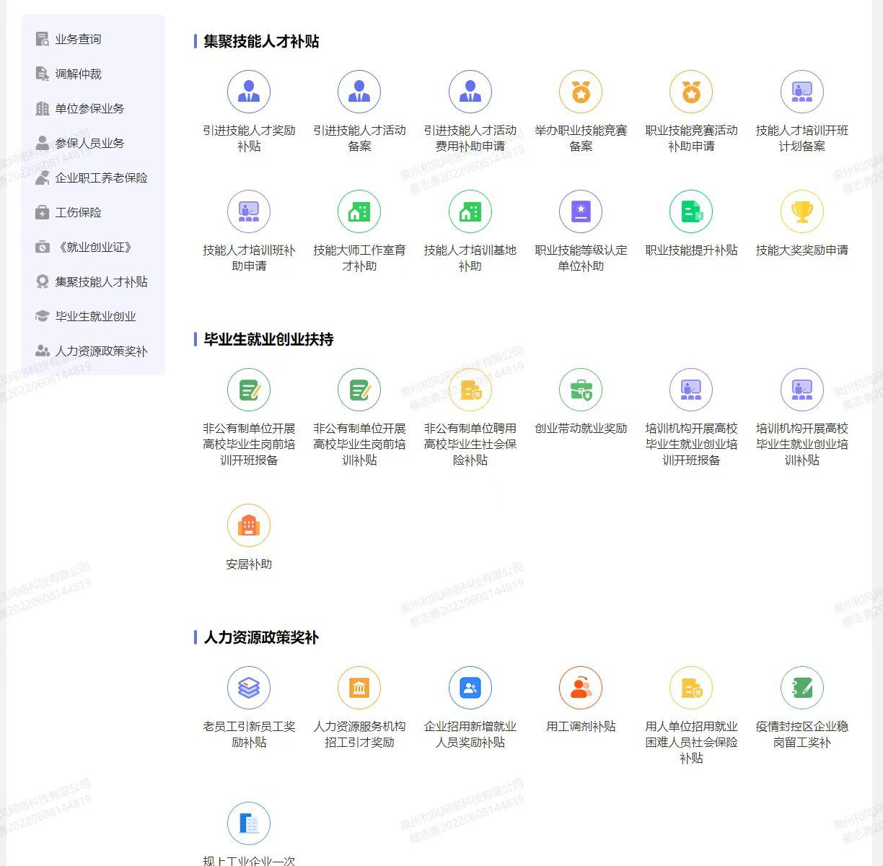

Slide 27
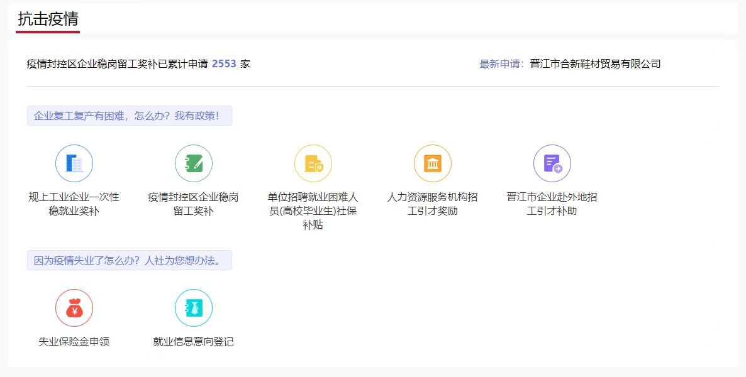
https://12333.jinjiang.gov.cn

Slide 28
企业稳岗政策咨询电话：85698477；
高校毕业生政策咨询电话：85661234；
职工技能培训补贴咨询电话：85679639；
更多惠企政策发布，关注 “晋江市人社局” 微信公众号。

Slide 29
谢 谢 观 看！

